Slide 1
إنْ لَمْ تَكُنْ مِنَ الصَّالِحِينَ فَكُنْ مِنَ النَّاصِحِينَ
Dr. Ehab Atta

Slide 8
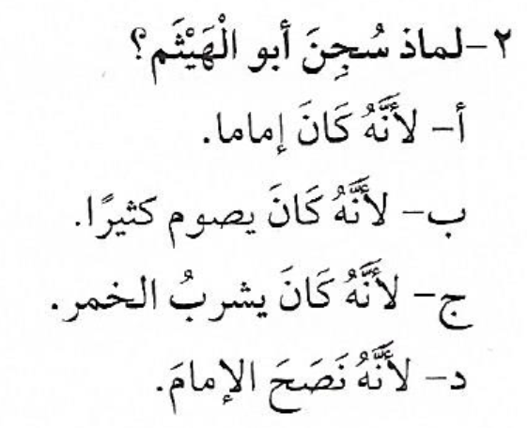

Slide 9
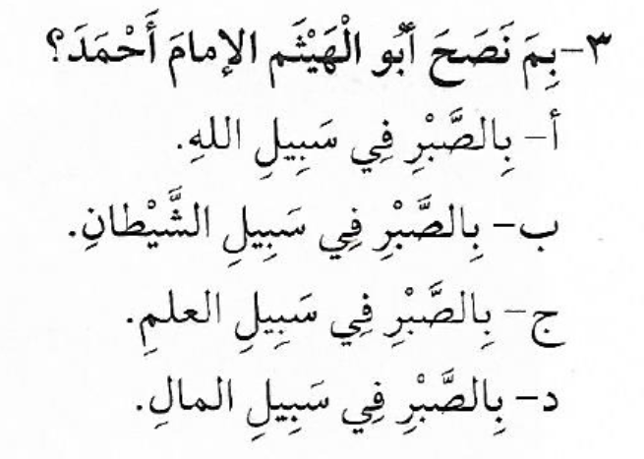

Slide 10
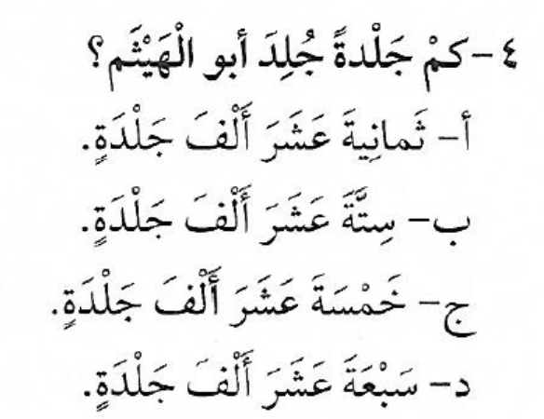

Slide 11
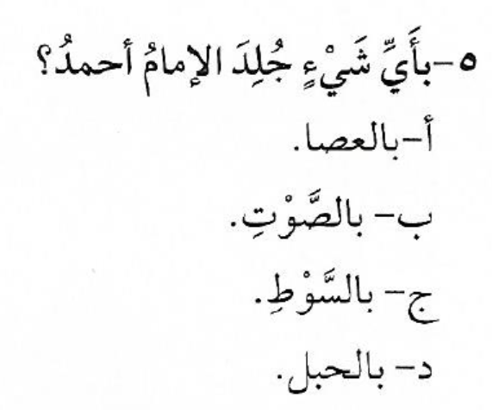

Slide 12
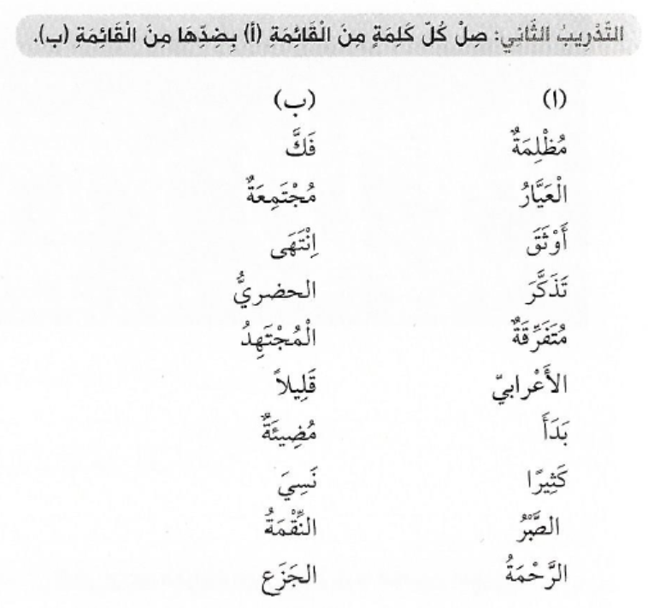

Slide 13
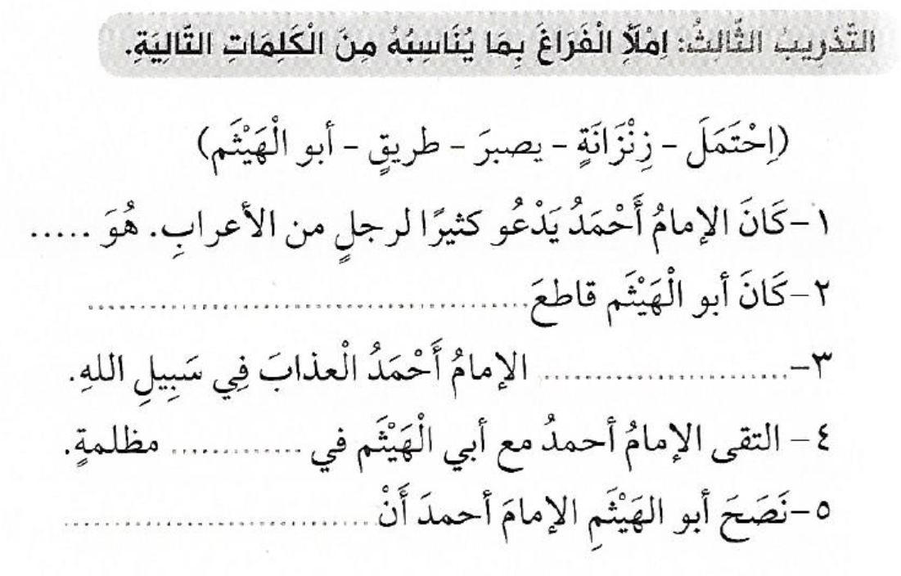

Slide 14
